Slide 1
语文园地（八）
语文精品课件 五年级上册
授课老师：某某
授课时间：20XX

Slide 2
学习目标
1.通过“交流平台”的学习，了解寻找好书的途径，掌握课外阅读的基本方法。
2.通过“词句段运用”的学习，积累与书有关的名言警句，仿说与书有关的比喻句；学习把零散的句子排列成一段通顺连贯的话。
3.了解唐代书法家欧阳询及他的楷书特点。
4.初步理解并朗读、背诵古诗《观书有感》。

Slide 3
交流平台
读了五个小朋友说的话，你收获了什么？
读了五个小朋友说的话，我发现他们在谈论找书读的方法。第一个小朋友问大家平时是怎样找书读的，喜欢读什么书。其他小朋友谈了自己找书读的方法：沿着课文找书读；读同一类的书；读同一作者写的不同的书；读各种各样的书。第一个小朋友从中受到启发：从读一篇文章到读整本书，从读整本书到读同一类书。

Slide 4
交流平台
我交流，我积累。
你还有什么好的方法去寻找课外书去阅读，说出来分享给大家。
围绕课本阅读一些有关的课外书。例如，读一些与课内学习有关的科技史，人物传记，这样有助于提高课内学习的兴趣，充实课内学习的内容，使思维更加活跃。
围绕自己的爱好或特点读一些有关的课外读物，一个爱好理科的学生，可以定期到阅览室读有关的报纸杂志，一个喜欢文科的学生，可以定期去读各种文学刊物，也可以利用假期阅读文学名著。
至于课外书的选择，可以请教老师，请教高年级的优秀生或同班的同学，也可以请教家长。把他们的好经验学过来，实在是一种省时间的好办法，选好一本书，就可以用较少的时间得到较大的收获。

Slide 5
词句段运用
读一读，说一说还可以把书比喻成什么。
这句话把书比喻成“长生果”。
书，被人们称为人类文明的“长生果”。
莎士比亚说：“书籍是全世界的营养品。”
一本你喜爱的书就是一位朋友，也是一处你随时想去就去的故地。
这句话把书比喻成营养品。
这句话把书比喻成朋友和故地。
看看这些句子有什么特点？
这三个都是有关带有比喻的书的名言警句，在读中不仅积累了有关读书的名言警句，还能知道有关读书的比喻句的用法。

Slide 6
词句段运用
练一练，学运用。
你还可以把书比喻成什么？照样子说一说。
①书是钥匙，能开启智慧之门。
②书是人类的明灯，帮助人们打开黑夜的大门。
③书是前进道路上的一盏明灯，为我们指引方向。
④书是良药，能医治愚昧之症。
⑤书是良师，能教导我们健康成长。

Slide 7
词句段运用
我拓展，我积累。
小朋友，你还积累了哪些关于书的名言？
教育家说：“书是智慧的钥匙。”
史学家说：“书是进步的阶梯。”
政治家说：“书是时代的生命。”
经济家说：“书是致富的信息。”
文学家说：“书是人类的营养品。”
学生们说：“书是不开口的老师。”
迷惘者说：“书是心中的启明星。”
探索者说“书是通向彼岸的船。”
奋斗者说：“书是人生的向导。”
急于求知者说：“书是饥饿时的美餐。”

Slide 8
词句段运用
将下面的句子排成一段意思连贯的话，把序号填在括号里，读一读，再抄写下来。
( )阅读是什么？是吸收。
( )把脑子里的东西拿出来，让人家知道，或者用嘴说，或者用笔写。
( )好像每天吃饭吸收营养一样，阅读就是吸收精神上的营养。
( )阅读和写作，吸收和表达，一个是进，从外到内；一个是出，从内到外。
( )写作是什么？是表达。
1
4
2
5
3

Slide 9
词句段运用
第一步，仔细阅读每句话或每组句子，理解它们的主要内容；
第二步，综合各句的意思，想想这些话主要说的是什么内容；
第三步，想想全段的内容按什么顺序排列好，即找出排列顺序的依据，如，是按事情发展顺序，还是时间顺序，或方位，还是“总分”等；
第四步，按确定的排列依据排列顺序；
第五步按排好的顺序仔细读两遍，看排得对不对，如发现有的句子排得位置不对，就进行调整，直到这段话排得通顺连贯为止。

Slide 10
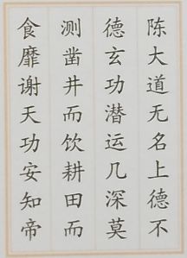
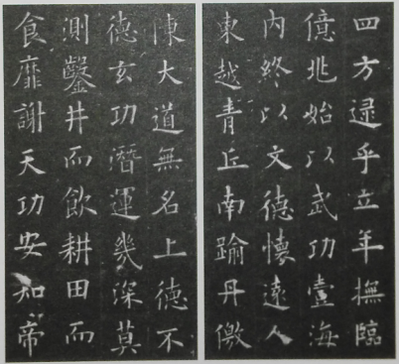
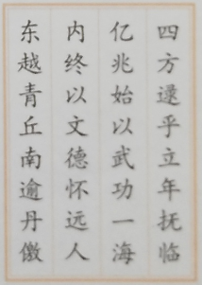
书写提示
《九成宫醴泉铭》

Slide 11
书写提示
书法家欧阳询及其书法特点：
他是唐代著名的书法家。他的楷书用笔方整，笔力刚劲，点画的起、收及转折处一丝不苟。字形竖长，各部分之间穿插巧妙，结构十分严谨。整体上显得既平整端庄，又险劲生动。《九成宫醴泉铭》是其楷书代表作之一。

Slide 12
书写提示
我拓展，我积累。
小朋友，你知道临摹字帖的方法吗？
①选择合适的字帖
②临摹字帖的方法。
a.挑选字帖。
b.先摹后临、临摹结合在习字时，要先摹后临、临摹结合。
c.仔细读贴。再者，临摹前要仔细读帖。
d.背、核、用除了临摹外，还要会背、核、用。
e.博采众家之长。

Slide 13
书写提示
我拓展，我积累。
小朋友，你还知道练好书法要注意什么吗？
①树立正确的学书思想：“字无百日功”，书法的练习需要的是刻苦勤练的精神，要临池准备，持之以恒。不可中途懈怠。

Slide 14
书写提示
我拓展，我积累。
小朋友，你还知道练好书法要注意什么吗？
②选择适用的书写工具：“文房四宝”是练习书法应准备好的工具。要选择恰当的使用，所谓“工欲善其事，必先利其器”。如果选择不合适，将影响练习的效率和进程。初学者可以先选用狼毫或兼毫笔。用后一定要洗净，把笔毛抹干抹直抹尖，保持笔毛不乱，以延长毛笔的使用寿命!

Slide 15
版权声明
感谢您下载xippt平台上提供的PPT作品，为了您和xippt以及原创作者的利益，请勿复制、传播、销售，否则将承担法律责任！xippt将对作品进行维权，按照传播下载次数进行十倍的索取赔偿！
1. 在xippt出售的PPT模板是免版税类(RF:
Royalty-Free)正版受《中国人民共和国著作法》和《世界版权公约》的保护，作品的所有权、版权和著作权归xippt所有,您下载的是PPT模板素材的使用权。
2. 不得将xippt的PPT模板、PPT素材，本身用于再出售,或者出租、出借、转让、分销、发布或者作为礼物供他人使用，不得转授权、出卖、转让本协议或者本协议中的权利。

Slide 16
书写提示
我拓展，我积累。
小朋友，你还知道练好书法要注意什么吗？
③从大楷起步，逐步进笔：练习书法，应选择合适的方法，应从简单的大楷练起，一般写十公分见方的字为益，不益写太小的字。逐步进笔，不可好高骛远，欲速则不达。要打好书法练习的基础。

Slide 17
谢谢各位倾听！
语文精品课件 五年级上册
授课老师：某某
授课时间：20XX

